Slide 1
AVVISO PUBBLICO ISI INAIL 2023
Allegato 1.2 – Progetti per l’adozione di modelli organizzativi e di responsabilità sociale
Firenze, 6 maggio 2024
VALORI LUCA – DIREZIONE REGIONALE TOSCANA CTSS

Slide 2
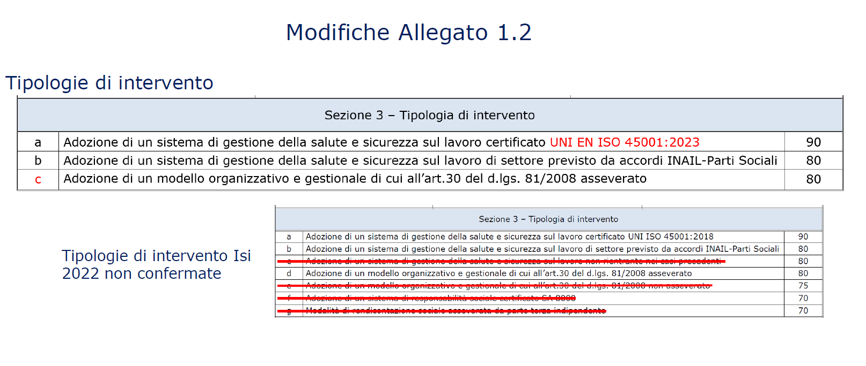
Allegato 1.2 Progetti per l’adozione di modelli organizzativi e di responsabilità sociale
Inail Direzione regionale per la Toscana - CTSS
Notes:
Adottata a livello CEN (Comitato Europeo di Normazione) dal 28 settembre 2023 – la norma UNI EN ISO 45001:2023 sostituisce la UNI ISO 45001:2018. Chi ha un SGSL ai sensi della UNI ISO 45001:2018 non deve fare niente

Slide 3
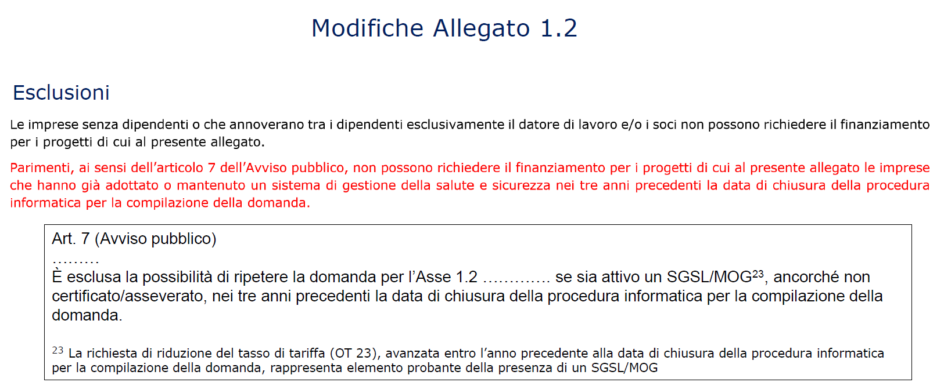

Allegato 1.2 Progetti per l’adozione di modelli organizzativi e di responsabilità sociale
Inail Direzione regionale per la Toscana - CTSS

Slide 4
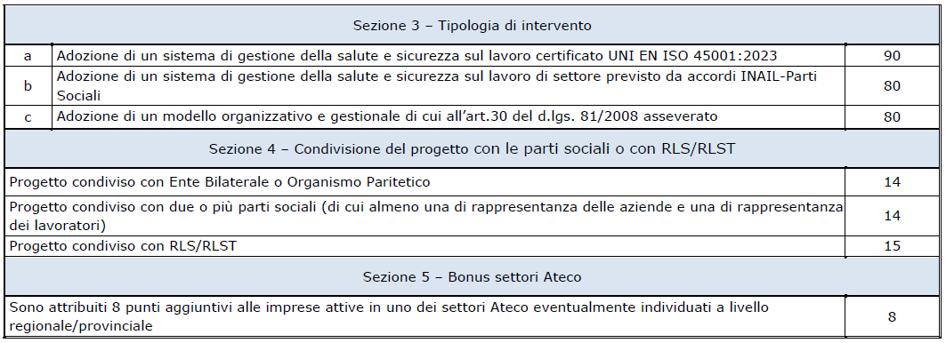
Allegato 1.2 Progetti per l’adozione di modelli organizzativi e di responsabilità sociale
Non è più previsto punteggio per l’adozione della buona prassi: Sistema di gestione «World Class Manufacturing»
Inail Direzione regionale per la Toscana - CTSS

Slide 5
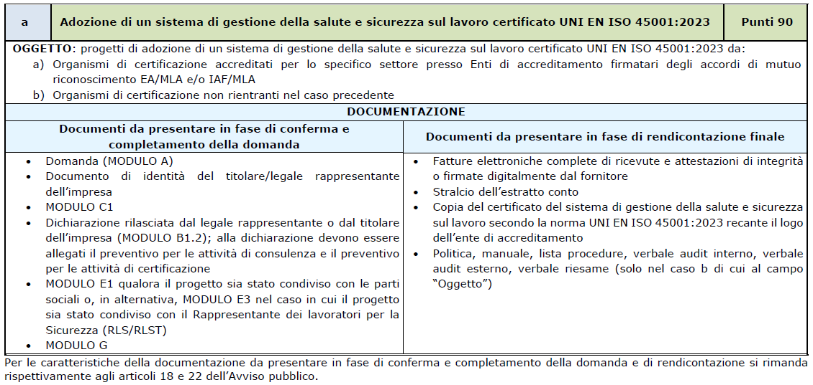
Allegato 1.2 Progetti per l’adozione di modelli organizzativi e di responsabilità sociale
Inail Direzione regionale per la Toscana - CTSS
Notes:
EA – European co-operation for Acrreditation: associazione tra enti nazionali di accreditamento europei ufficialmente riconosciuti dei governi nazionali che valutano e verificano le organizzazioni certificatrici
IAF – International Accreditation Forum: associazione mondiale degli enti di accreditamento che si occupano della valutazione della conformità in diversi settori compreso quello dei sistemi di gestione
Gli Enti di accreditamento che fanno parte del EA o del IAF possono entrare a far parte degli Accordi di Mutuo Riconoscimento MLA solo dopo essere stati sottoposti, con esito positivo, alla valutazione (Peer Assessment) da parte di un Gruppo di Verifica Ispettiva composto da valutatori designati dai Comitati MLA
La partecipazione agli accordi MLA garantisce la competenza ed il rigore procedurale dell’Ente Firmatario, nonché l’uniformità del suo operato rispetto a quello di tutti gli altri enti firmatari. Le certificazioni rilasciate da gli organismi accreditati da questi enti sono pertanto valide e credibili nonché tra loro equivalenti e come tali accettate e riconosciute

Slide 6
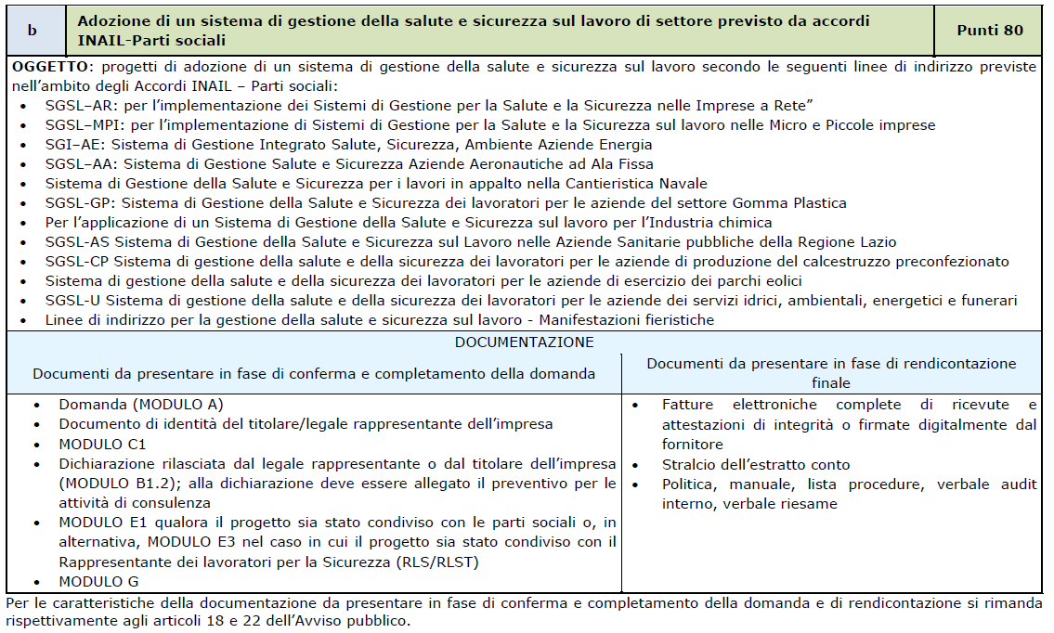
Allegato 1.2 Progetti per l’adozione di modelli organizzativi e di responsabilità sociale
Inail Direzione regionale per la Toscana - CTSS
Notes:
Solo implementazione - no certificazione

Slide 7
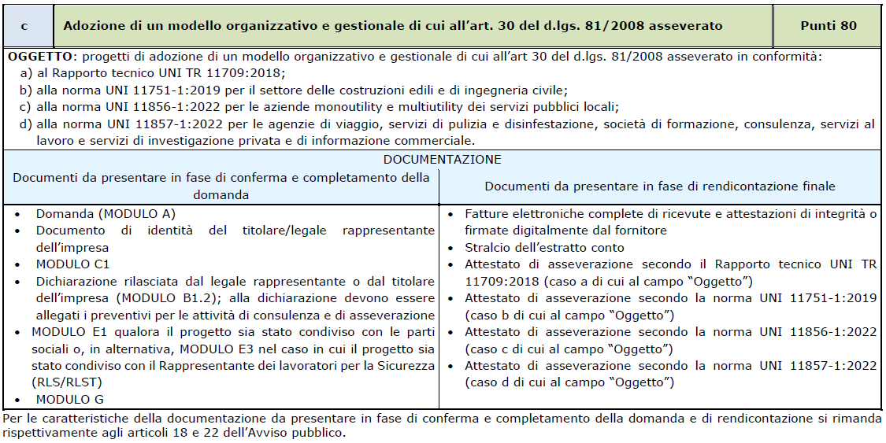
Allegato 1.2 Progetti per l’adozione di modelli organizzativi e di responsabilità sociale
MODELLI DI ORGANIZZAZIONE E GESTIONE DELLA SALUTE E SICUREZZA SUL LAVORO MOG/SSL
Inail Direzione regionale per la Toscana - CTSS
Notes:
UNI/TR 11709:2018 – Definisce le modalità di asseverazione da parte di un Organismo paritetico – «fornisce gli indirizzi operativi validi per tutti i comparti lavorativi, utili al rilascio dell’asseverazione dei MOG/SSL adottati ed efficacemente attuati. Il rapporto tecnico definisce un testo valido per l’elaborazione delle norme tecniche che trattino le modalità di asseverazione da parte degli Organismi Paritetici (OP) di specifici settori»
UNI 11751-1:2019 – MOG/SSL costruzioni edili – Parte 1 definisce le modalità di asseverazione
UNI 11856-1:2022 – MOG/SSL aziende monoutility e multiutility dei servizi pubblici locali - Parte 1 definisce le modalità di asseverazione
UNI 11857-1:2022 - MOG/SSL agenzie di viaggio, servizi di pulizia e disinfestazione, società di formazione, consulenza, servizi al lavoro e servizi di investigazione privata e di informazione commerciale - Parte 1 definisce le modalità di asseverazione

Slide 8
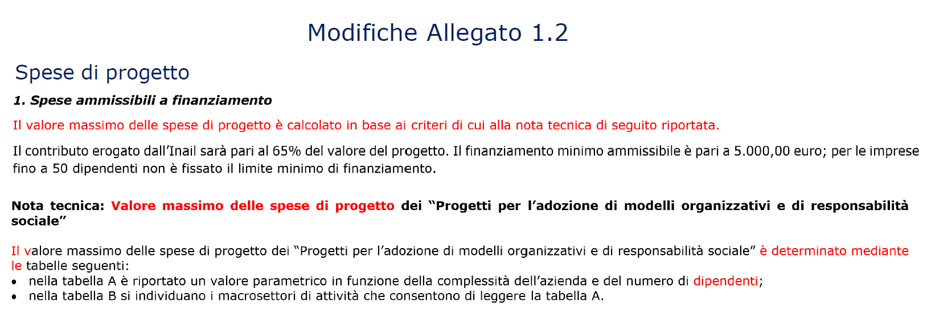
Allegato 1.2 Progetti per l’adozione di modelli organizzativi e di responsabilità sociale
Inail Direzione regionale per la Toscana - CTSS
Notes:
Valore massimo delle spese di progetto – non più spese di consulenza e di certificazione

Slide 9
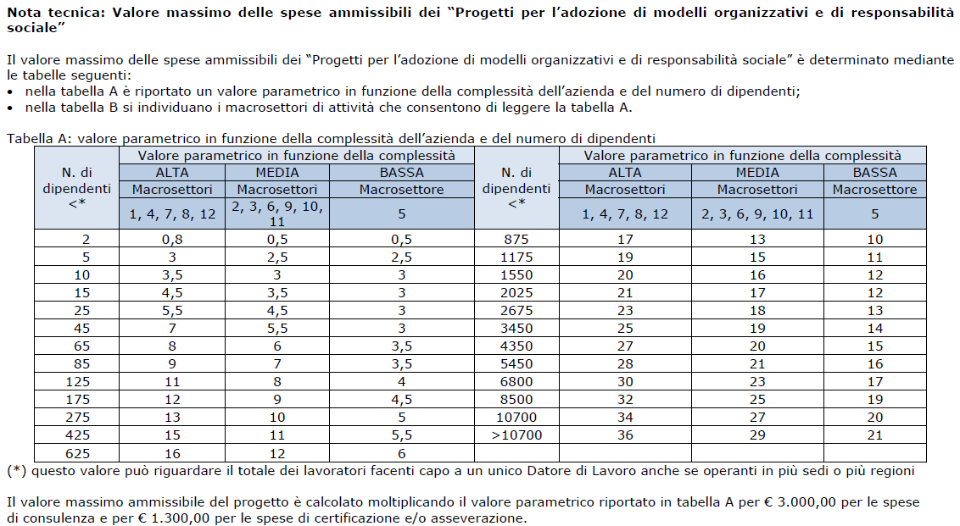
Allegato 1.2 Progetti per l’adozione di modelli organizzativi e di responsabilità sociale
Inail Direzione regionale per la Toscana - CTSS

Slide 10
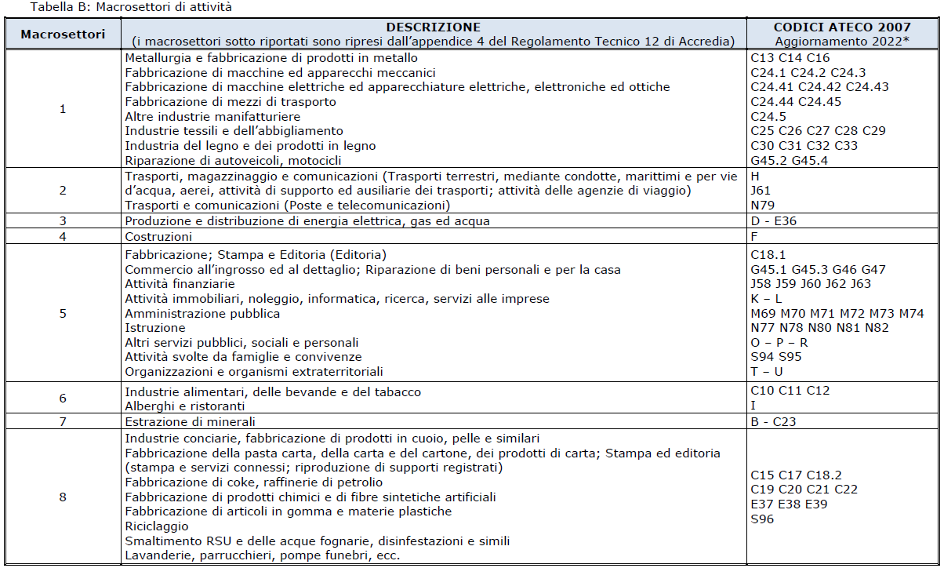
Allegato 1.2 Progetti per l’adozione di modelli organizzativi e di responsabilità sociale
Inail Direzione regionale per la Toscana - CTSS

Slide 11
AVVISO PUBBLICO ISI INAIL 2023
Allegato 2: Progetti per la riduzione dei rischi infortunistici
Firenze, 6 maggio 2024
VALORI LUCA – DIREZIONE REGIONALE TOSCANA CTSS

Slide 12
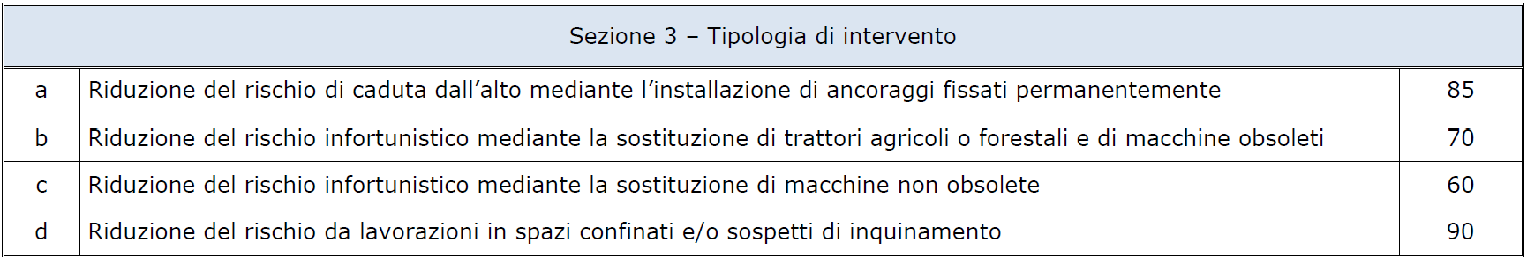
Allegato 2: Progetti per la riduzione dei rischi infortunistici
Inail Direzione regionale per la Toscana - CTSS

Slide 13
Allegato 2: Progetti per la riduzione dei rischi infortunistici
Importo progetto finanziabile al 65%
(compreso tra contributo minimo erogabile 5000€ e massimo erogabile 130000€)
Acquisto trattori o macchine: spese ammissibili calcolate, al netto dell’IVA, con riferimento ai preventivi e, comunque, nei limiti dell’80% del prezzo di listino
Spese tecniche e assimilabili: massimo 10% costi progetto (max 10.000€), ma per solo acquisto macchine: massimo 5% dei costi di progetto (max 5.000€)
Perizia asseverata: spesa massima ammissibile 1850€, comprensiva degli oneri previdenziali
Inail Direzione regionale per la Toscana - CTSS
Notes:
Preventivi e listini confrontabili – condizione fondamentale – stessi codici o denominazioni per gli accessori opzionali. Deve essere verificata la corrispondenza univoca tra listini e preventivi
Oneri previdenziali riconosciuti dentro il limite dei 1850 euro

Slide 14
Allegato 2: Progetti per la riduzione dei rischi infortunistici
TIPOLOGIA DI INTERVENTI AMMISSIBILI
Sono ammissibili a finanziamento esclusivamente i progetti di miglioramento delle condizioni di salute e sicurezza nei luoghi di lavoro che ricadono all’interno delle Tipologie di intervento elencate nella sezione 3 della tabella 1 e che sono coerenti con le indicazioni e specificazioni tecniche riportate nell’allegato nonché nelle schede di dettaglio relative a ciascuna Tipologia di intervento
Inail Direzione regionale per la Toscana - CTSS
Notes:
Non arrampicatevi sugli specchi – leggete bene gli allegati
Per le macchine non obsolete nel DVR devo trovare in maniera univoca la macchina che io voglio sostituire e i rischi che determina il suo utilizzo
Per le MMT valgono le regole dettate dall’allegato

Slide 15
Allegato 2: Progetti per la riduzione dei rischi infortunistici
TIPOLOGIA DI INTERVENTI AMMISSIBILI
Per i progetti, con esclusione della Tipologia di intervento a), il fattore di rischio infortunistico relativo alla Tipologia di intervento deve essere coerente con l’attività aziendale di cui alla voce di tariffa selezionata nella domanda e deve essere riscontrabile, ove richiesto, nel documento di valutazione dei rischi (DVR)
Per le Tipologie di intervento che prevedono la sostituzione di macchine, le macchine da sostituire devono essere nella piena proprietà dell’impresa richiedente al 31 dicembre 2021.
Le macchine sostituite devono essere alienate insieme ai relativi accessori/utensili inseriti nel progetto
Inail Direzione regionale per la Toscana - CTSS

Slide 16
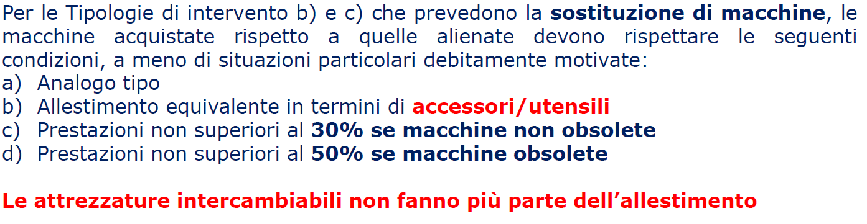
Allegato 2: Progetti per la riduzione dei rischi infortunistici
TIPOLOGIA DI INTERVENTI AMMISSIBILI PER LA SOSTITUZIONE DI MACCHINE
Le attrezzature intercambiabili possono essere comunque sostituite come macchine a se stanti in quanto comprese nella definizione di cui all’art. 2 comma 2 lettera b) della Direttiva macchine 2006/42/CE
Inail Direzione regionale per la Toscana - CTSS

Slide 17
Allegato 2: Progetti per la riduzione dei rischi infortunistici
FAQ 2 dell’allegato 2: Ai fini dell’Avviso per “allestimento equivalente” delle macchine da acquistare rispetto a quelle da sostituire si intende che:
• gli utensili abbinati alle macchine da acquistare siano analoghi e in generale in numero non superiore a quelli utilizzati; in ogni caso dovranno essere funzionali all’esecuzione delle applicazioni/lavorazioni cui la macchina da alienare era dedicata;
• l’allestimento della macchina da acquistare può comprendere accessori opzionali forniti dal fabbricante, legati al progresso tecnologico e non presenti nella macchina da alienare, purché non aggiungano nuove applicazioni/lavorazioni a quelle cui la macchina da alienare era dedicata.
Ciò fatte salve situazioni particolari debitamente motivate nella perizia asseverata, derivanti dall’impossibilità di attenersi ai requisiti richiesti ed in linea con le finalità dell’Avviso pubblico e fermo restando il rispetto del requisito di miglioramento della salute e sicurezza sul lavoro.
Inail Direzione regionale per la Toscana - CTSS

Slide 18
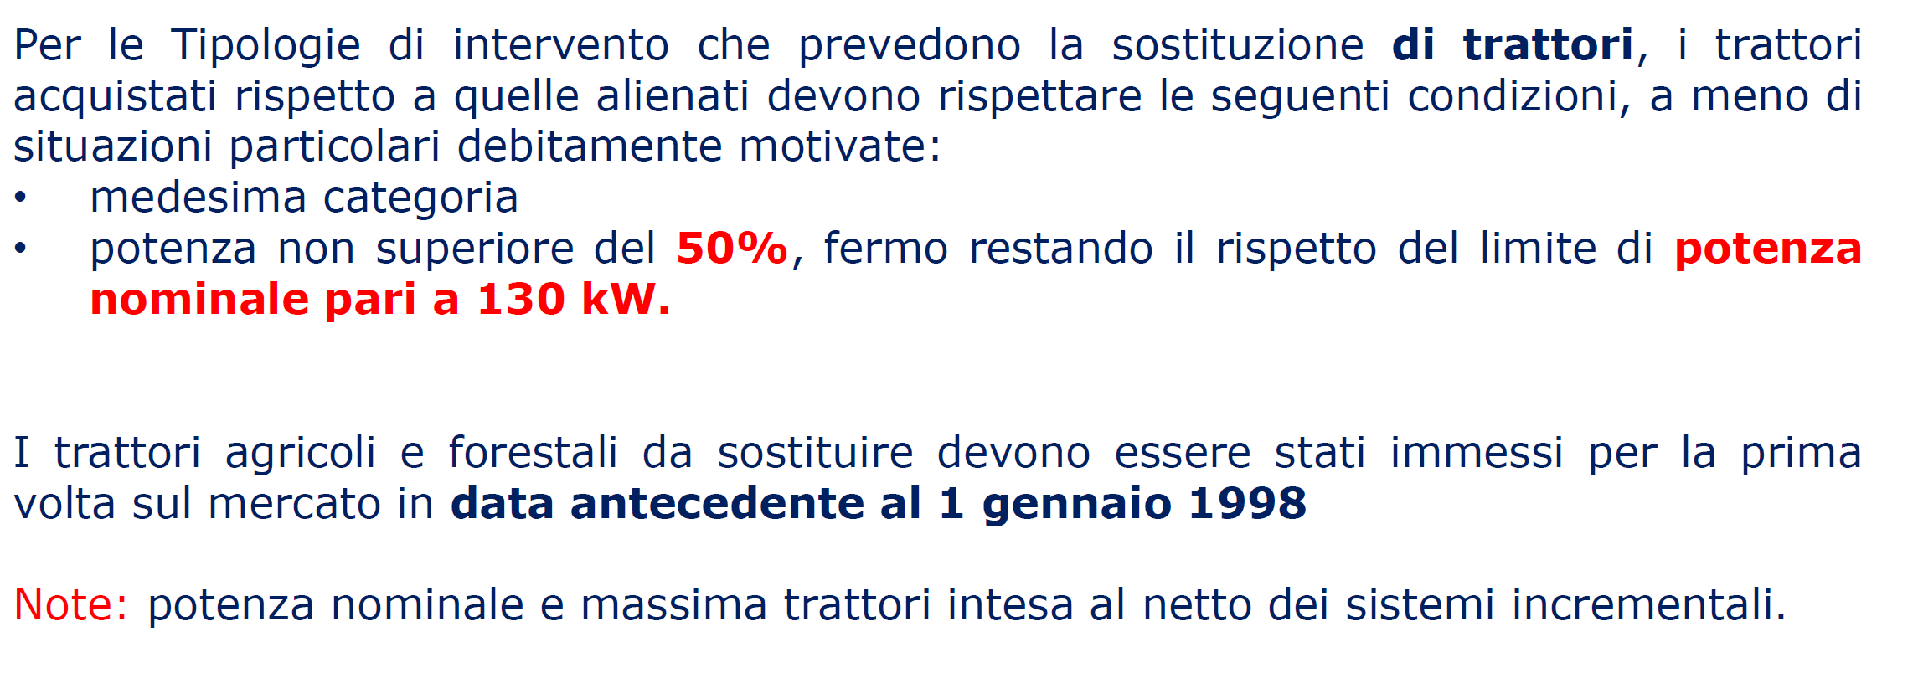
Allegato 2: Progetti per la riduzione dei rischi infortunistici
TIPOLOGIA DI INTERVENTI AMMISSIBILI PER LA SOSTITUZIONE DI TRATTORI
Inail Direzione regionale per la Toscana - CTSS

Slide 19
Allegato 2: Progetti per la riduzione dei rischi infortunistici
CONFRONTO TRA PRESTAZIONI
Il confronto tra le prestazioni delle macchine e trattori acquistati rispetto a quelle alienati deve essere effettuato con riferimento alle indicazioni fornite nella Tabella 2 in calce all’Allegato
Qualora le macchine oggetto di sostituzione non rientrino nei tipi in essa elencati oppure l’impresa richiedente ritenga di dover operare una scelta diversa degli indicatori, deve motivarla sotto il profilo tecnico e scegliere indicatori, singoli o in numero adeguato, che rappresentino il livello massimo di prestazione resa e siano:
omologhi e direttamente confrontabili (ad es. potenze massime, potenze nominali, portate, dimensioni, medesimi parametri attestanti la capacità lavorativa, ecc.);
esplicitati all’interno di documenti ufficiali del costruttore (ad es. istruzioni d’uso, dépliant, brochure, cataloghi, specifiche tecniche, ecc.).
Inail Direzione regionale per la Toscana - CTSS

Slide 20
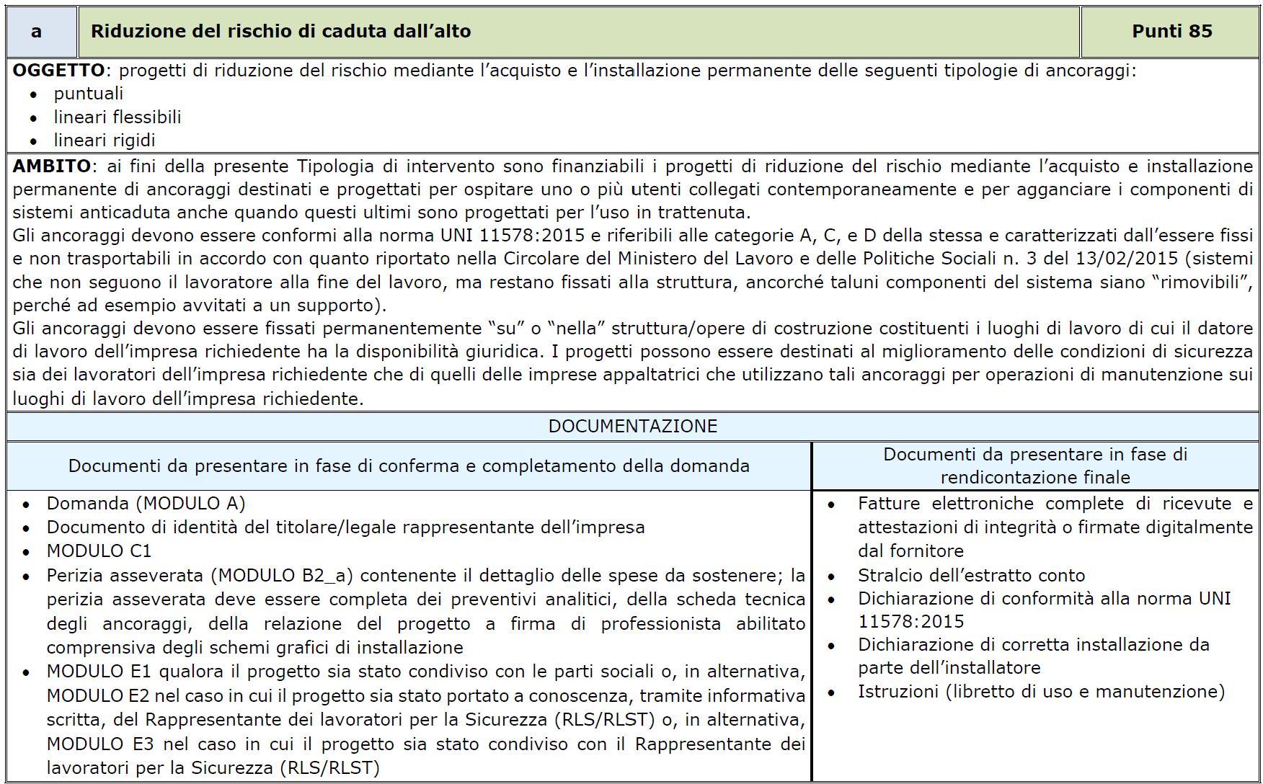
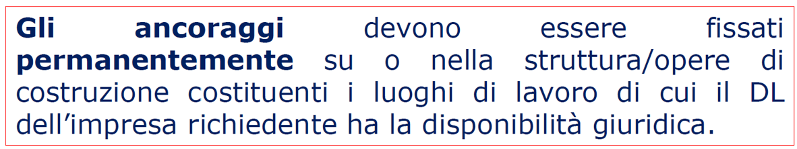

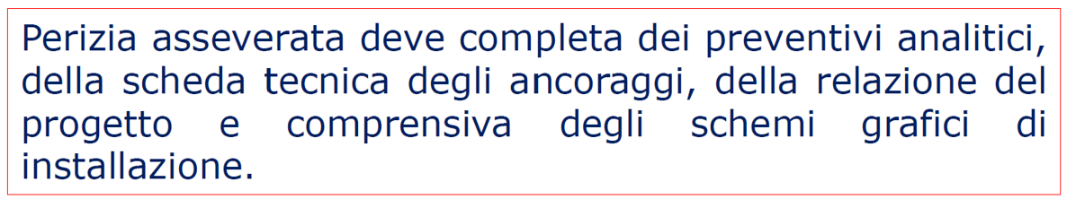
Allegato 2: Progetti per la riduzione dei rischi infortunistici
In fase di rendicontazione deve essere presentata la dichiarazione di conformità alla UNI 11578:2015 e la dichiarazione di corretta installazione da parte dell’installatore
Inail Direzione regionale per la Toscana - CTSS

Slide 21
Allegato 2: Progetti per la riduzione dei rischi infortunistici
FAQ n. 10 dell’Allegato 2: La relazione del progetto, a firma di professionista abilitato, deve contenere:
identificazione delle aree di lavoro a maggior rischio
indicazione delle caratteristiche degli ancoraggi secondo la norma UNI 11578:2015:
- ancoraggi puntuali (tipo A): descrizione con numero dei punti di ancoraggio
- ancoraggi lineari flessibili (tipo C): descrizione con metri lineari di sviluppo
- ancoraggi lineari rigidi (tipo D): descrizione con metri lineari di sviluppo
Numero utenti collegabili contemporaneamente
modalità di accesso alla copertura
schemi grafici di installazione
Inail Direzione regionale per la Toscana - CTSS

Slide 22
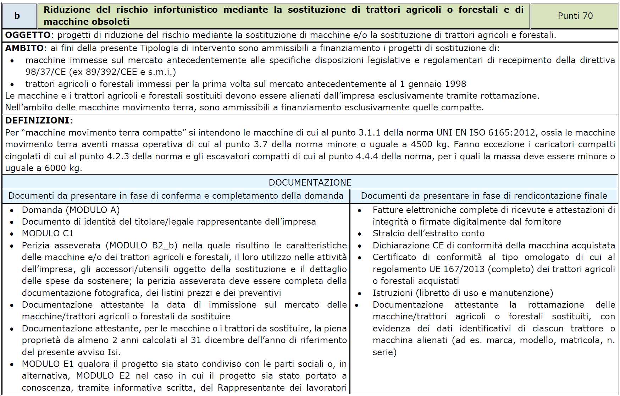
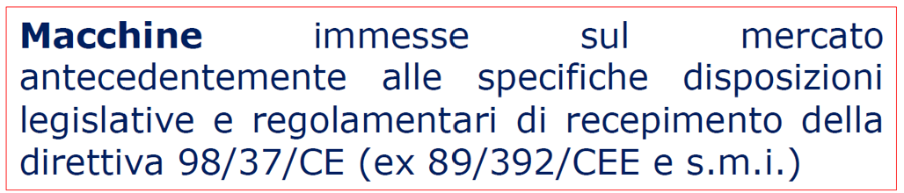
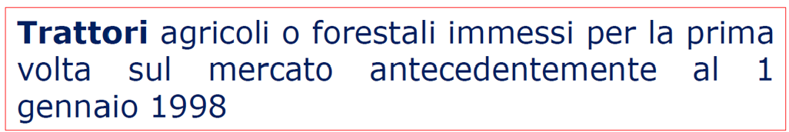

Allegato 2: Progetti per la riduzione dei rischi infortunistici
In fase di rendicontazione deve essere presentata la dichiarazione della macchina acquistata o il certificato di conformità di tipo omologato di cui al regolamento UE 167/2013 per i trattori
Inail Direzione regionale per la Toscana - CTSS

Slide 23
Allegato 2: Progetti per la riduzione dei rischi infortunistici
FAQ n. 13 dell’Allegato 2
Due macchine di analogo tipo, o tipologia, sono macchine simili per denominazione generica (ad esempio attribuita da norme tecniche), funzioni e caratteristiche tecniche (ad esempio come definite da norme armonizzate).
Ad esempio, nell’ambito delle macchine movimento terra, due macchine denominate “pala caricatrice” sono dello stesso tipo. La pala caricatrice non è però assimilabile per tipo a un escavatore o a un dumper. Analogamente, nell’ambito delle macchine di sollevamento, la gru a torre è diversa come tipo da una autogrù. I medesimi concetti di analogia sono riferibili a macchine fisse installate nei luoghi di lavoro (ad esempio torni e frese, ecc.)
Inail Direzione regionale per la Toscana - CTSS

Slide 24
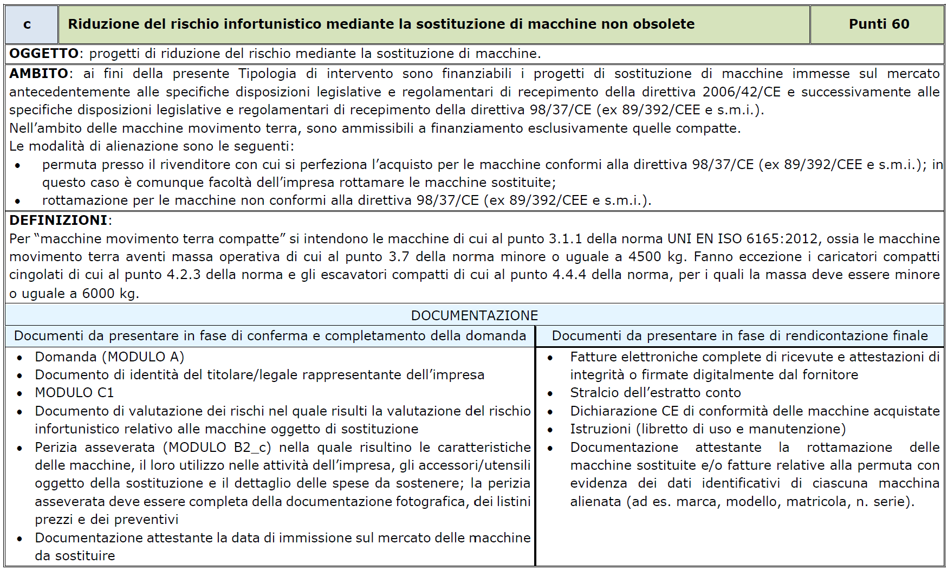
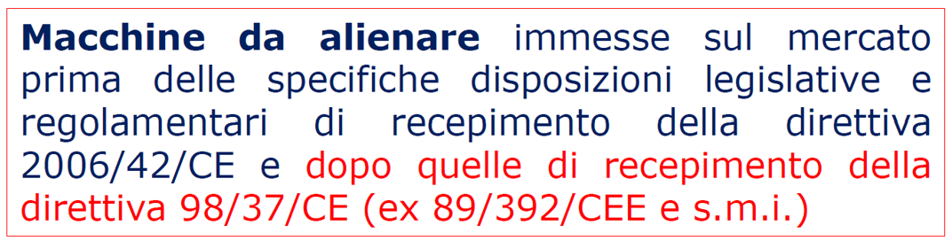
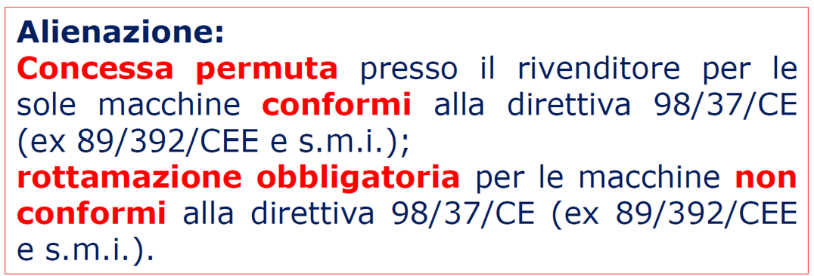
Allegato 2: Progetti per la riduzione dei rischi infortunistici
Inail Direzione regionale per la Toscana - CTSS

Slide 25
Allegato 2: Progetti per la riduzione dei rischi infortunistici
Interventi b) e c): macchine movimento terra
Nell’ambito delle macchine movimento terra sono ammissibili a finanziamento esclusivamente quelle compatte
Per “macchine movimento terra compatte” si intendono le macchine di cui al punto 3.1.1 della norma UNI EN ISO 6165:2012, ossia le macchine movimento terra aventi massa operativa di cui al punto 3.7 della norma minore o uguale a 4500 kg.
Fanno eccezione i caricatori compatti cingolati di cui al punto 4.2.3 della norma e gli escavatori compatti di cui al punto 4.4.4 della norma, per i quali la massa deve essere minore o uguale a 6000 kg
Inail Direzione regionale per la Toscana - CTSS

Slide 26
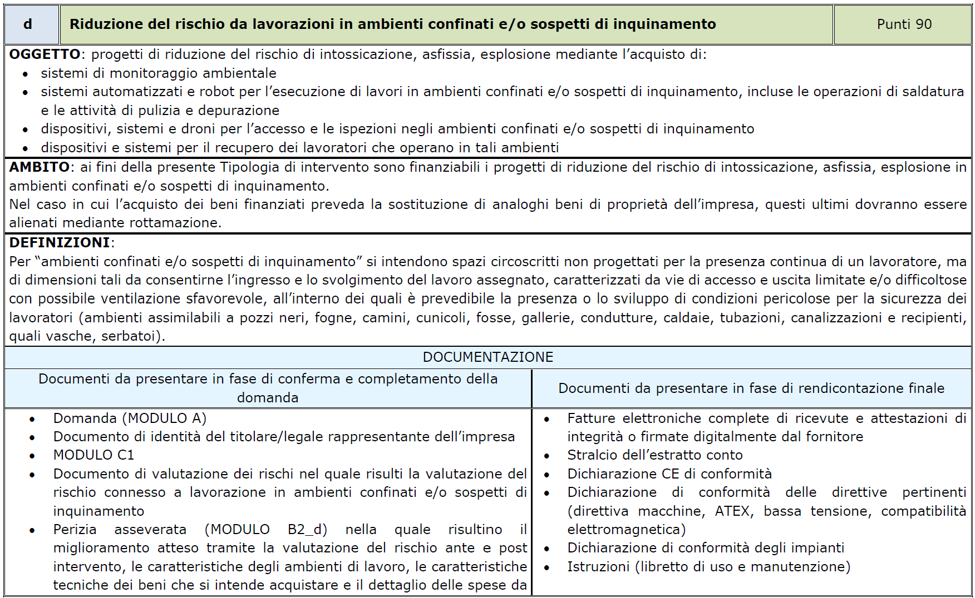
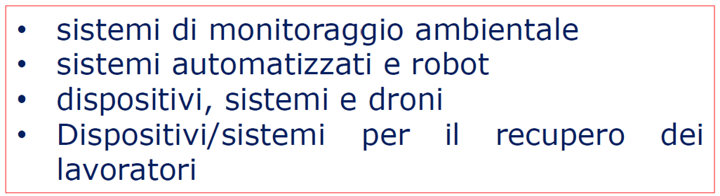

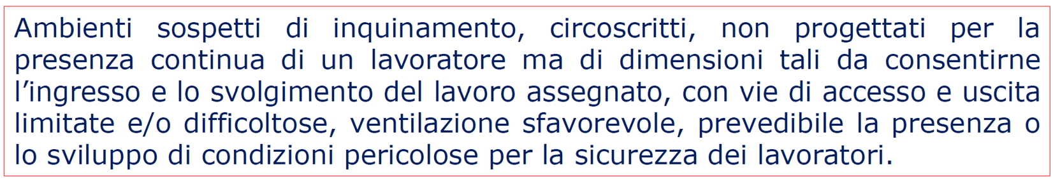
Allegato 2: Progetti per la riduzione dei rischi infortunistici
Inail Direzione regionale per la Toscana - CTSS

